Slide 1

3.2.2 双曲线的简单几何性质2

Slide 2
知识回顾
双曲线的简单几何性质
 | 图象 | 范围 | 对称性 | 顶点 | 渐近线 | 离心率
性质
双曲线
关于坐标轴和原点都对称
或
关于坐标轴和原点都对称
或

Slide 3
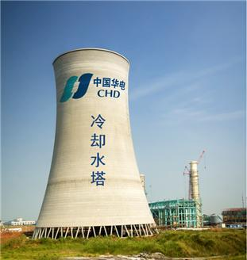
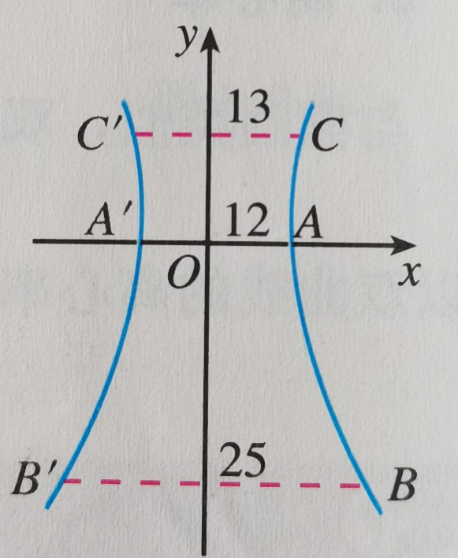
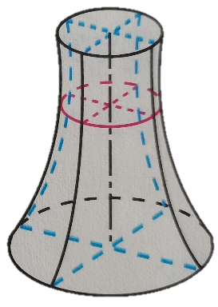
例4 双曲线型冷却塔的外形，是双曲线的一部分绕其虚轴旋转所成的曲面.它的最小半径为12m，上口半径为13m，下口半径为25 m，高为55 m.试建立适当的坐标系，求出此双曲线的方程（精确到1m)．

Slide 5
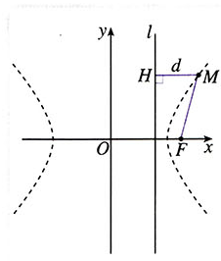
例5
解：由题意可得

Slide 6
追问： 将例5与椭圆一节中的例6 (113页) 比较, 你有什么发现？
例6 动点M(x, y)与定点F(4, 0)的距离和M到定直线l : 的距离的比是常数 求动点M的轨迹.
例5

Slide 7
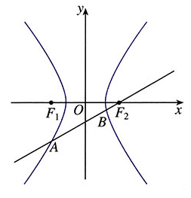
例6
解1：

Slide 8
例6
解2：

Slide 9
课本练习

Slide 11
D
图形演示

Slide 12
经典例题
题型一 直线与双曲线的位置关系

Slide 15
跟踪训练1

Slide 16
题型二 弦长问题

Slide 17
跟踪训练2

Slide 20
题型三 中点弦问题

Slide 21
总结

